Slide 1


UNIVERSIDAD AUTÓNOMA DE CHIRIQUÍ CENTRO REGIONAL UNIVERSITARIO DE BARÚ FACULTAD DE ECONOMÍA ESCUELA DE INFORMÁTICA Lic. EN INFORMATICA “PAGINA WEB REPARACION DE COMPUTADORAS Y CONSOLAS” (ZERO_TECHNOLOGY ) FACILITADOR: LISSET CABALLERO ELABORADO POR: PABLO CERRUD CD:4-802-2206 2024

Slide 2
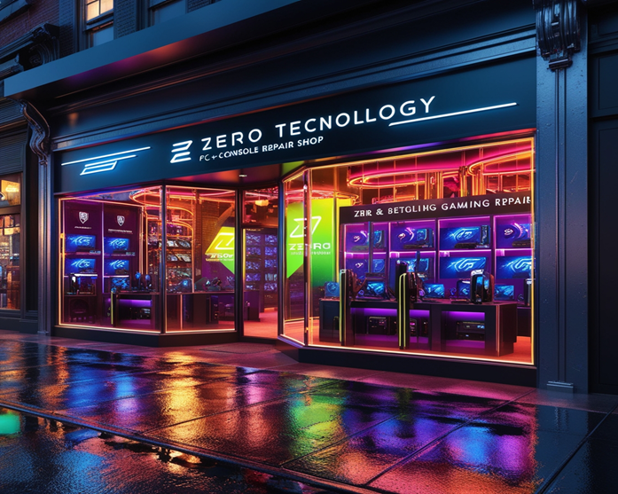
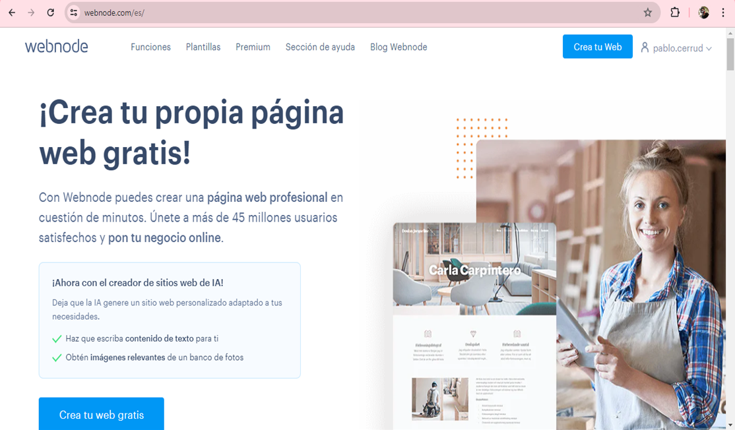

Reseña

Slide 3
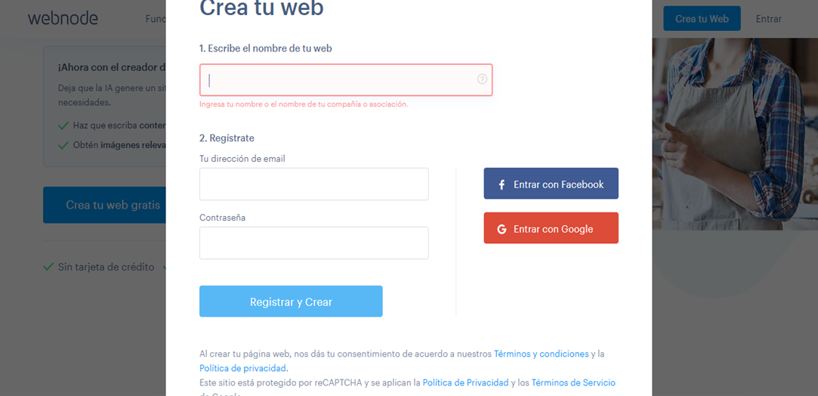
zero technology

Slide 4
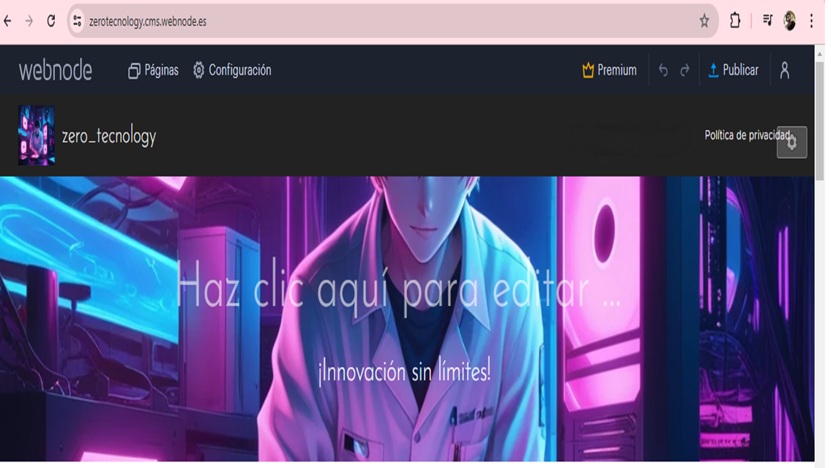
Nombre y pagina web

Slide 5
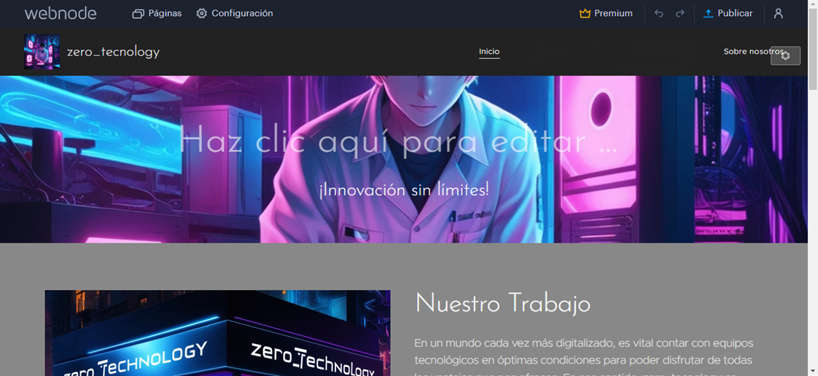
Ingreso de botones

Slide 6
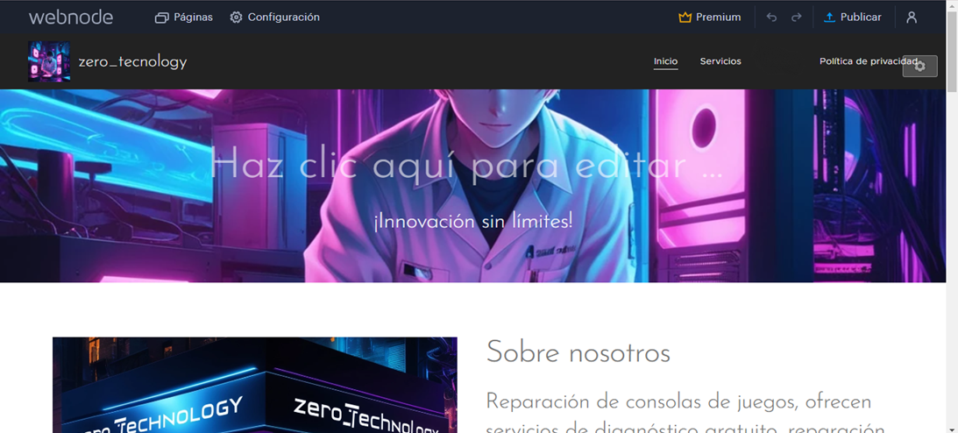
Servicios

Slide 7
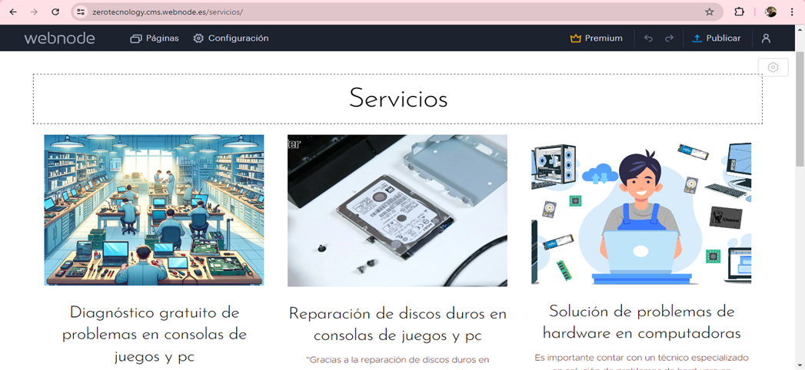

Slide 8
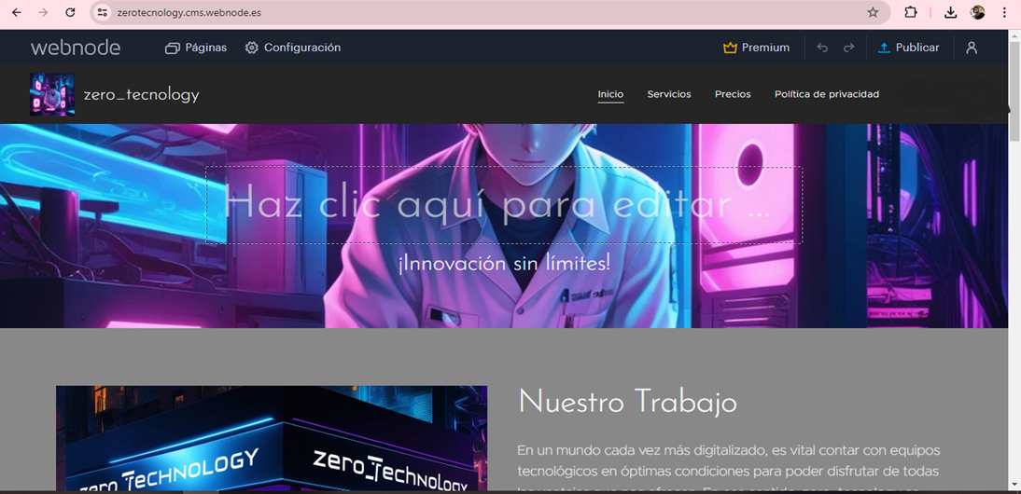
Precios

Slide 9
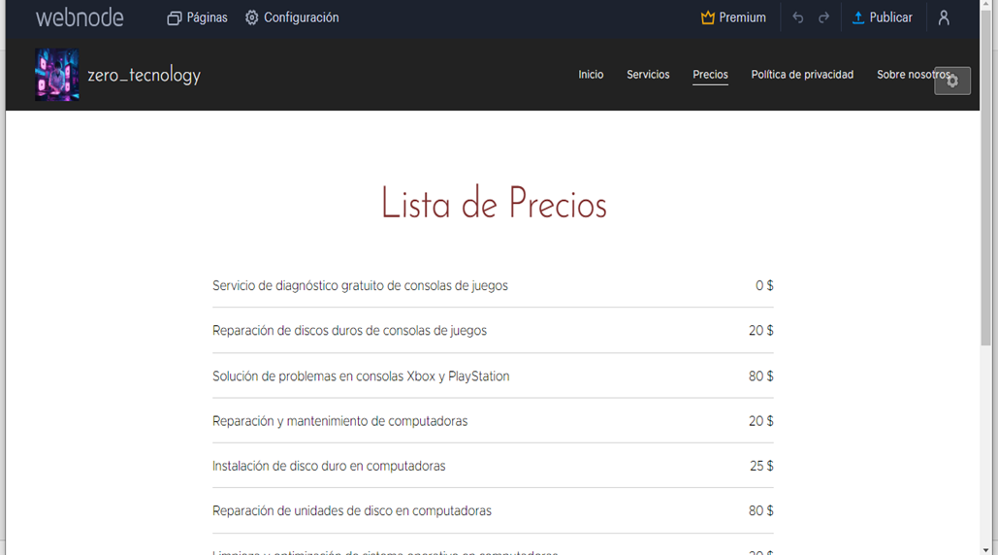

Slide 10

Política de privacidad

Slide 11
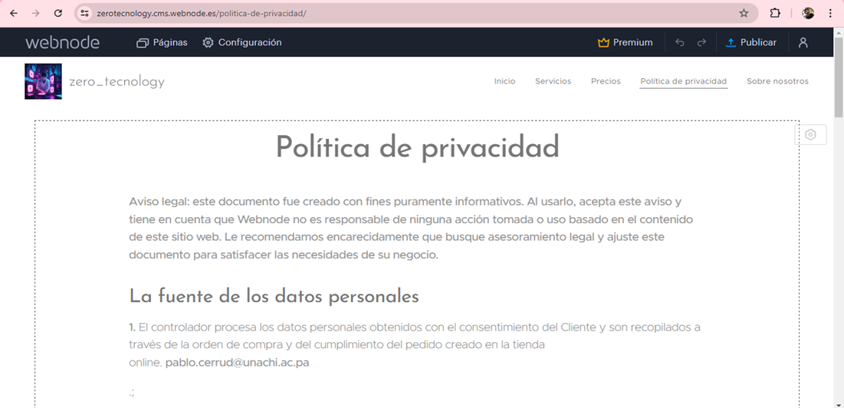

Slide 12
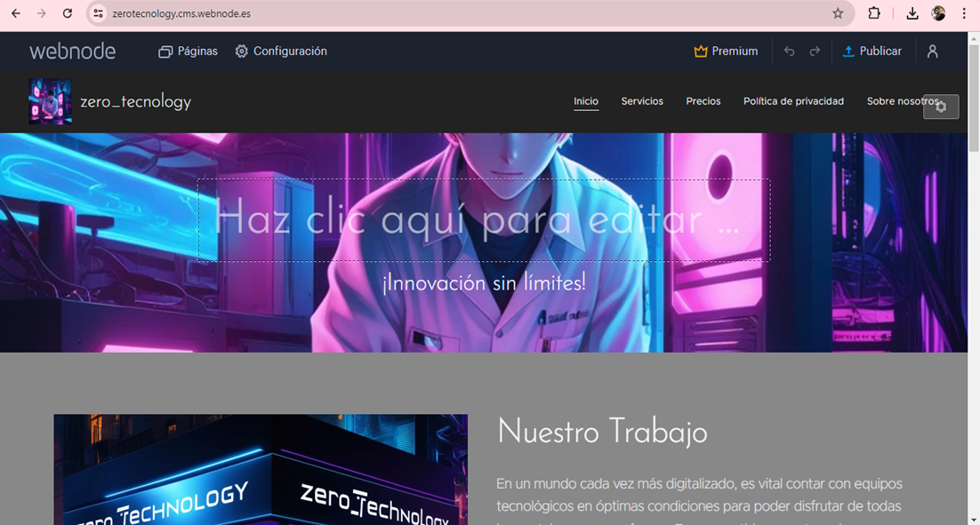
Sobre nosotros

Slide 13
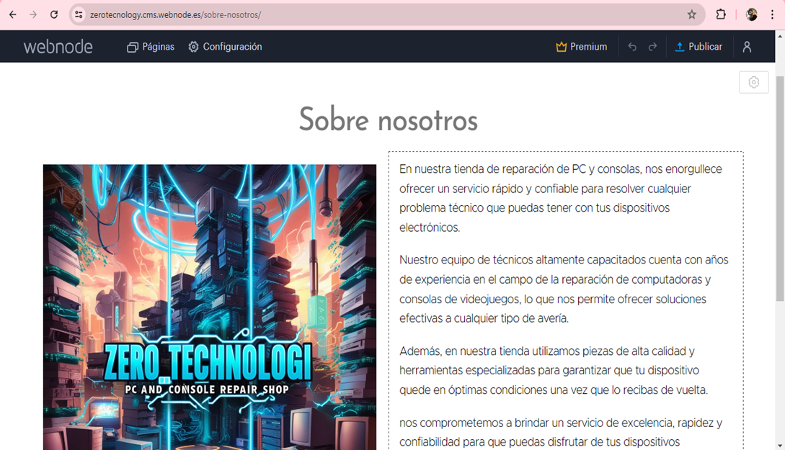

Slide 14
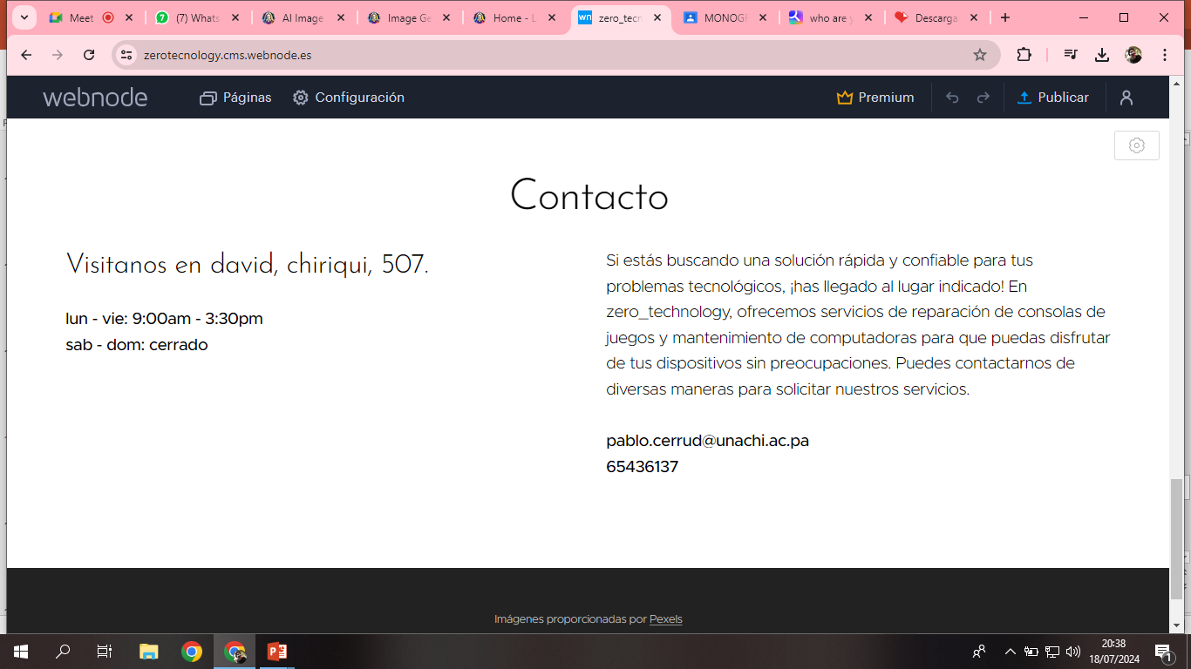
https://zerotecnology.webnode.es/

Slide 15
